Slide 1

En qué puedo especializarme al terminar la carrera?.

Slide 2

Help desk
Técnico en help desk. ... Su función consiste en escuchar los problemas técnicos que tienen los usuarios, interpretarlos con la mayor brevedad y dar una solución. Físicamente se suelen ubicar en el departamento de informática, dentro del equipo de soporte a usuarios.

Slide 3

Sysadmin
Deberes de un administrador del sistema. Los Administradores de Servidores (Sysadmins) suelen ser los encargados de la instalación, soporte y el mantenimiento de los servidores u otros sistemas informáticos, así como la planificación y respuesta a interrupciones del servicio y otros problemas.

Slide 4



Slide 5
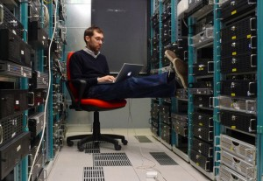
NETWORK ADMIN
Especialistas en Apoyo Técnico de Computadoras y Redes Informáticas. ... Analizan, prueban, identifican y resuelven problemas y evalúan sistemas de red existentes, tales como red de área local (LAN), red de área amplia (WAN), y sistemas de Internet o un segmento de un sistema de red.

Slide 6


Slide 7
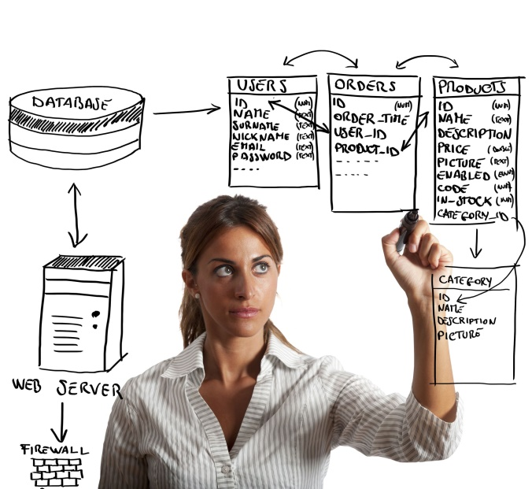
DATABASE ADMIN
Un administrador de bases de datos (también conocido como DBA, en inglés database administrator) es aquel profesional que administra las tecnologías de la información y la comunicación, siendo responsable de los aspectos técnicos, tecnológicos, científicos, inteligencia de negocios y legales de bases de datos, y de la calidad de datos.¹​

Slide 8





Slide 9

Social Media Manager
El Social Media Manager (SMM) o administrador de redes sociales es una pieza clave de cualquier plan de marketing digital. ... Es diseñar la presencia de las marcas o negocios en las redes sociales. Es crear, lanzar y liderar una estrategia global en torno a los medios sociales.

Slide 10

developer
La función del desarrollador de software recae en un programador o una compañía comercial que se dedica a uno o más aspectos del proceso de desarrollo de software. Se trata de un ámbito más amplio de la programación algorítmica

Slide 11



Slide 12

FULL STACK developer
Un "Full Stack developer" es un desarrollador con un perfil técnico muy completo que conoce bien tanto lo referente a back-end como lo referente a front-end, se maneja en sistemas y sabe entender. Se trata de un perfil cada vez más demandado y bien remunerado.

Slide 13







Slide 14
QUÉ ES UN FRAMEWORK
En el desarrollo de software, es una estructura conceptual y tecnológica de asistencia definida, normalmente, con artefactos o módulos concretos de software, que puede servir de base para la organización y desarrollo de software. Típicamente, puede incluir soporte de programas, bibliotecas, y un lenguaje interpretado, entre otras herramientas, para así ayudar a desarrollar y unir los diferentes componentes de un proyecto.

Slide 15








Slide 16
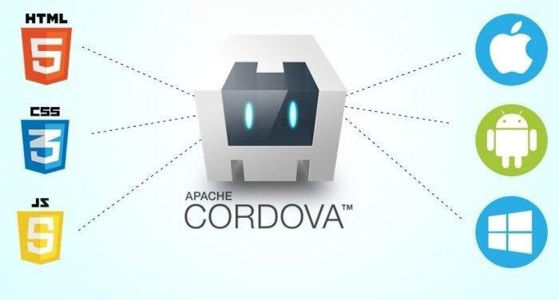

Slide 17

AUDITOR INDORMÁTICO
Perfil Del Auditor Informático. ... Auditoría Informática Es el proceso de recoger, agrupar y evaluar evidencias para determinar si un Sistema de Información salvaguarda el activo empresarial, mantiene la integridad de los datos, lleva a cabo eficazmente los fines de la organización y utiliza eficientemente los recursos.

